Slide 1
お金を借りる②

Slide 2
目次
１．住宅ローンの基礎
２．多重債務の予防
３．まとめ

Slide 3
【１．住宅ローンの基礎】
○人生の３大資金
 | 内容 | 留意点
①教育費用 | 子の養育と学校教育にかかる費用。 | 公立・私立、大学に行く・行かないなど、選択の余地あり。
②住宅費用 | 住宅の取得、賃借にかかる費用。 | 購入・賃借、新築・中古など、選択の余地あり。
③老後費用 | リタイア後、死ぬまでにかかる生活費。 | 自分の選択だけで大きく減らすことは難しい。
職業（就職）、結婚、出産、子供の教育、老後など、
ライフデザイン全体の中で「どう住むか」考えることが重要

Slide 4
【１．住宅ローンの基礎】
○住宅の種類
土地を買って家を建てる
高
建築条件無し土地を買って、建築請負契約を結ぶ
注文住宅
建築条件付き土地を買って、
指定された建築業者と建築請負契約を結ぶ
設計の自由度
一戸建て
建物はまだ建っていない（未完成住宅）
建売住宅
すでに建物が建っている
土地付きの建物を買う
低
マンション
複数の人で、一つの土地・建物を所有する
どのくらいの広さで、いくらくらいの物件を購入している？
（住宅ローン利用者ベース）

Slide 5
【１．住宅ローンの基礎】
○住宅面積・購入価格の平均
（出所）住宅金融支援機構「2021年度フラット35利用者調査報告」
 |  |  | 全国 | 首都圏 | 近畿 | 東海
土地付 注文住宅 | 住宅面積（㎡） |  | 111.4 | 107.2 | 112.7 | 114.5
 | 購入価格（万円） |  | 4,456 | 5,133 | 4,659 | 4,379
 |  | 手持金 | 412 | 509 | 430 | 378
 |  | 借入金等 | 4,043 | 4,624 | 4,229 | 4,001
建売住宅 | 住宅面積（㎡） |  | 101.8 | 98.0 | 102.8 | 106.1
 | 購入価格（万円） |  | 3,605 | 4,133 | 3,578 | 3,139
 |  | 手持金 | 270 | 327 | 282 | 178
 |  | 借入金等 | 3,335 | 3,806 | 3,297 | 2,961
マンション | 住宅面積（㎡） |  | 64.7 | 59.3 | 68.2 | 63.5
 | 購入価格（万円） |  | 4,529 | 4,913 | 4,478 | 4,262
 |  | 手持金 | 786 | 878 | 792 | 539
 |  | 借入金等 | 3,743 | 4,036 | 3,686 | 3,723

Slide 6
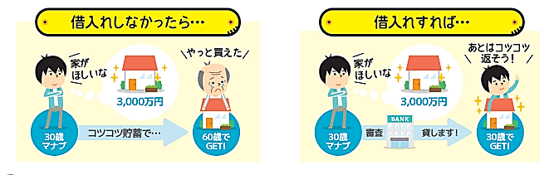




○住宅ローンとは？
【１．住宅ローンの基礎】
・金融機関等からお金を借りる住宅取得専用ローン。
借入先：銀行、信託銀行、信用金庫・信用組合、モーゲージバンク、生命保険会社、
勤務先、住宅金融支援機構など
・高額な住宅(土地)を全額貯めてから買うよりも早く
手に入れることができる。
・通常、購入住宅（土地）を担保として提供する。
多額の借入となり、借入期間も長期になることが一般的なので、しっかりと知識をつけてから計画的に利用しよう

Slide 7
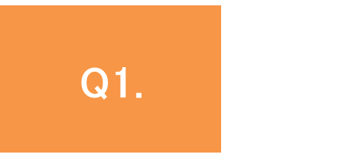
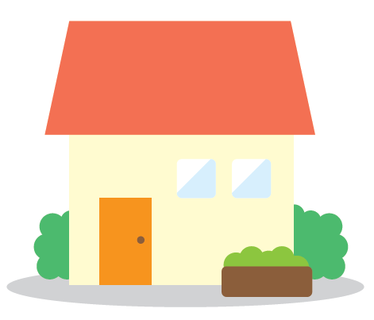



住宅購入に当たってローンの利用を検討しているメグミさんからSNSで、以下のようなメッセージがありました。
内容を見て、ローンの使い方について工夫ができそうなところはありますか？
工夫ができそうなところに下線を引こう！
わたし、思い切って注文住宅を買うことに決めたの！
将来的に子どもが成長したら今の家では狭くなるし、家を買った方がいいと思うのよ。
土地付注文住宅で、4,000万円になるわ。
頭金（自己資金）は準備してないけど、別になくてもローンは借りられるし大丈夫ね。
収入：共働きで手取り40万円
（年収600万円）
支出：家賃・・・・・・・・・100,000円
食費・・・・・・・・・64,000円
通信費・・・・・・・24,000円
衣服・日用品・医療費など
・・・・・50,000円
レジャー費・・・・・30,000円
水道光熱費・・・18,000円
交通費・・・・・・・20,000円
そのほか・・・・・・ 40,000円
住宅ローンのことはよく分からないから、友達が働いている金融機関から借りようと思うの。
担当者に相談して、借入期間は35年、金利は2％、月々約132,500円の返済で検討してるわ。
物件価格：4,000万円
頭金：なし
35年ローン／変動金利2％
返済方式：元利均等返済
毎月の支払い額（当初金利）
・・・・・・約132,500円
毎月のローンの支払額は今の家賃よりも多くなるけど、今の「自由に使えるお金」も合わせれば何とかなるかしら。
自由に使えるお金・・・・・54,000円
（収入ー支出）
金利は、固定金利よりも変動金利の方が利率が低いから、変動金利にしようと思ってるの。
返済方式はよく分からないから、とりあえず元利均等返済っていう方式でいいかな。

Slide 8
【１．住宅ローンの基礎】
○住宅ローンでどれくらいのお金を借りる？
・金融機関等から「借りられる額」ではなく
自分が「返せる額」の範囲内が鉄則
⇒ 「年間の返済額＝年収の25％まで」がひとつの目安
（例） 夫婦の合計年収 600万円の場合
⇒年収の25％とすると、150万円
⇒月々の返済額 12万5,000円
⇒月々の返済額、返済期間、借入金利をもとに算出した借入額の上限（目安）
約 3,000万円（返済期間30年・元利均等返済（※）・固定金利３％の場合）
（※） 元金均等返済方式の場合、はじめのうちは毎月の返済額が大きくなるため、借入額の
上限はより低くなる。
ポイントをおさえることで「総返済額」を減らすことが可能

Slide 9
【１．住宅ローンの基礎】
○総返済額を少なくする借り入れ時のポイント
①頭金を多く用意する
②金利をしっかりと比較・検討して選択する
③返済方法をしっかりと比較・検討して選択する

Slide 10
【１．住宅ローンの基礎】
○総返済額を少なくする借り入れ時のポイント①：
頭金を多く用意する（物件価格の20％程度が目標・目安）
＜物件価格3,500万円の場合のイメージ＞
住宅ローン
頭金
＋諸費用
2,800万円
700万円
（物件価格の20%）
・頭金を用意することでどれくらい総支払額（頭金＋ローン総返済額）が変わる？
（例）3,500万円の物件購入、年利2％、35年間の住宅ローンを利用する場合
 | 頭金なし | 頭金10％ | 頭金20％ | 頭金30％
頭金 | － | 350万円 | 700万円 | 1,050万円
ローン総返済額 | 4,870万円 | 4,383万円 | 3,896万円 | 3,409万円
合計 | 4,870万円 | 4,733万円 | 4,596万円 | 4,459万円

Slide 11
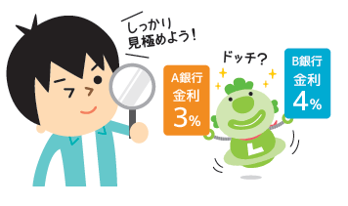
【１．住宅ローンの基礎】
○総返済額を少なくする借り入れ時のポイント②：
金利をしっかりと比較・検討して選択する
Ｑ２．住宅ローン3,500万円を、年2％の金利で借りて、35年間にわたって（元利均等で）返していくと、総返済額はいくらになるでしょうか？
① 約4,150万円
② 約4,870万円
③ 約5,657万円

Slide 12
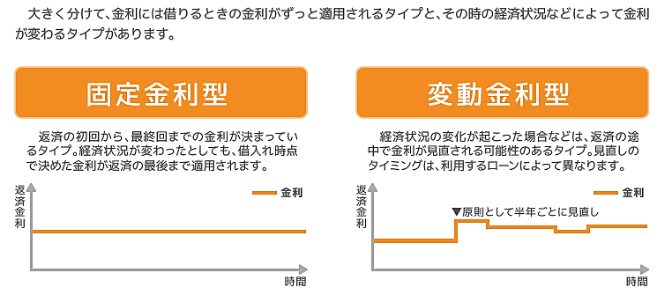
【１．住宅ローンの基礎】
○住宅ローンの金利の種類について
○金利選択の基本的な考え方
先行き金利が上昇する場合には（ ）が有利
先行き金利が低下する場合には（ ）が有利

Slide 13
【１．住宅ローンの基礎】
Ｑ３．総返済額が一番少なくなるのは、Ａ～Ｃの
どのケース？
── 借入れ元金3,500万円、元利均等返済、返済期間30年を前提とした場合
Ａ：変動金利⇒1～10年目 1％、11～20年目 2％、21～30年目 3％
Ｂ：固定金利（全期間固定）⇒1～30年目 2％
Ｃ：変動金利⇒1～10年目 3％、11～20年目 2％、21～30年目 1％

Slide 14
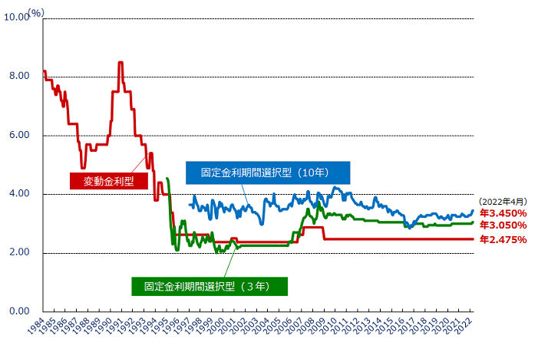
○民間金融機関の住宅ローン金利推移（変動金利等） 出典：住宅金融支援機構ＨＰ
※ 主要都市銀行のＨＰ等により集計した金利（中央値）を掲載。なお、変動金利は昭和59年以降、固定金利期間選択型（3年）の金利は平成7年以降、固定金利期間選択型（10年）の金利は
平成9年以降のデータを掲載。
金利の動向をしっかりと把握しておこう

Slide 15
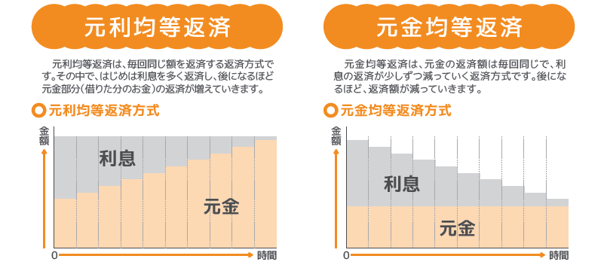
【１．住宅ローンの基礎】
○総返済額を少なくする借り入れ時のポイント ③：
返済方法をしっかりと比較・検討して選択する
（返済期間が同じなら元金均等返済の方が総返済額は少ない）

Slide 16

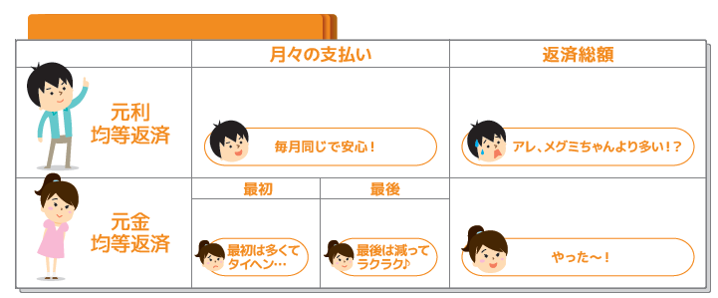
【１．住宅ローンの基礎】
借入金額3,500万円の場合
※金利2％、返済期間35年で返済する場合
11万5,941円
4,869万5,220円
4,727万8,767円
14万1,666円
８万3,611円
金融広報中央委員会（知るぽると）「借入返済額シミュレーション」算出結果

Slide 17
【１．住宅ローンの基礎】
○総返済額を少なくする借り入れ時のポイント
①頭金を多く用意する
②金利をしっかりと比較・検討して選択する
③返済方法をしっかりと比較・検討して選択する
（参考）3,500万円の住宅を35年間の住宅ローンで購入する場合の総支払額
（頭金＋ローン総返済額）…
○頭金なし、年利２％固定、元利均等返済方式
約4,870万円
○頭金700万円、年利1.5％固定、元金均等返済方式
約4,237万円（頭金700万円を含む）

Slide 18
目次
１．住宅ローンの基礎
２．多重債務の予防
３．まとめ

Slide 19





【２．多重債務の予防】
「クレジットカード」「ローン」は後払い。
収入を超えて使いすぎるとどうなるか……？
・その一つの結果が「多重債務」
多重債務…複数の業者から借金をし、返済が困難な状態
・社会問題となった2007年当時、多重債務者数は……
⇒200万人超

Slide 20
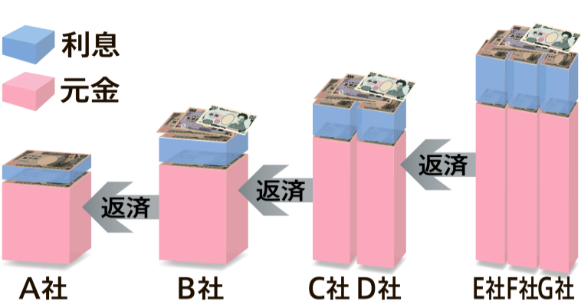
【２．多重債務の予防】
多重債務のイメージ図
目の前の借金を返せず、他からの借金で借金を返済する状態。
借金額が雪だるま式に増える一方となります。絶対にダメ！

Slide 21
【２．多重債務の予防】
Q４．なぜ多重債務に陥ってしまうのか、
その要因を考えてみてください。
（動画視聴）

Slide 22
【２．多重債務の予防】
○多重債務相談者が借金をしたきっかけ（複数回答可）
2020年度（令和２年度）に地方自治体に寄せられた「多重債務」に関する相談
（年間23,760件）における （多重債務となる）借金をしたきっかけ 上位３項目
①低収入・収入の減少（7,111人）
②商品・サービス購入（3,701人）
③借金の返済・クレジットカードの利用代金（3,501人）
（注）「ギャンブル等」が理由の方は、６番目（755人）
出典：多重債務問題及び消費者向け金融等に関する懇談会 第19回 （令和４年６月７日）
資料1‐1「3.地方自治体に寄せられた『多重債務』に関する相談の概況(2)」から作成

Slide 23
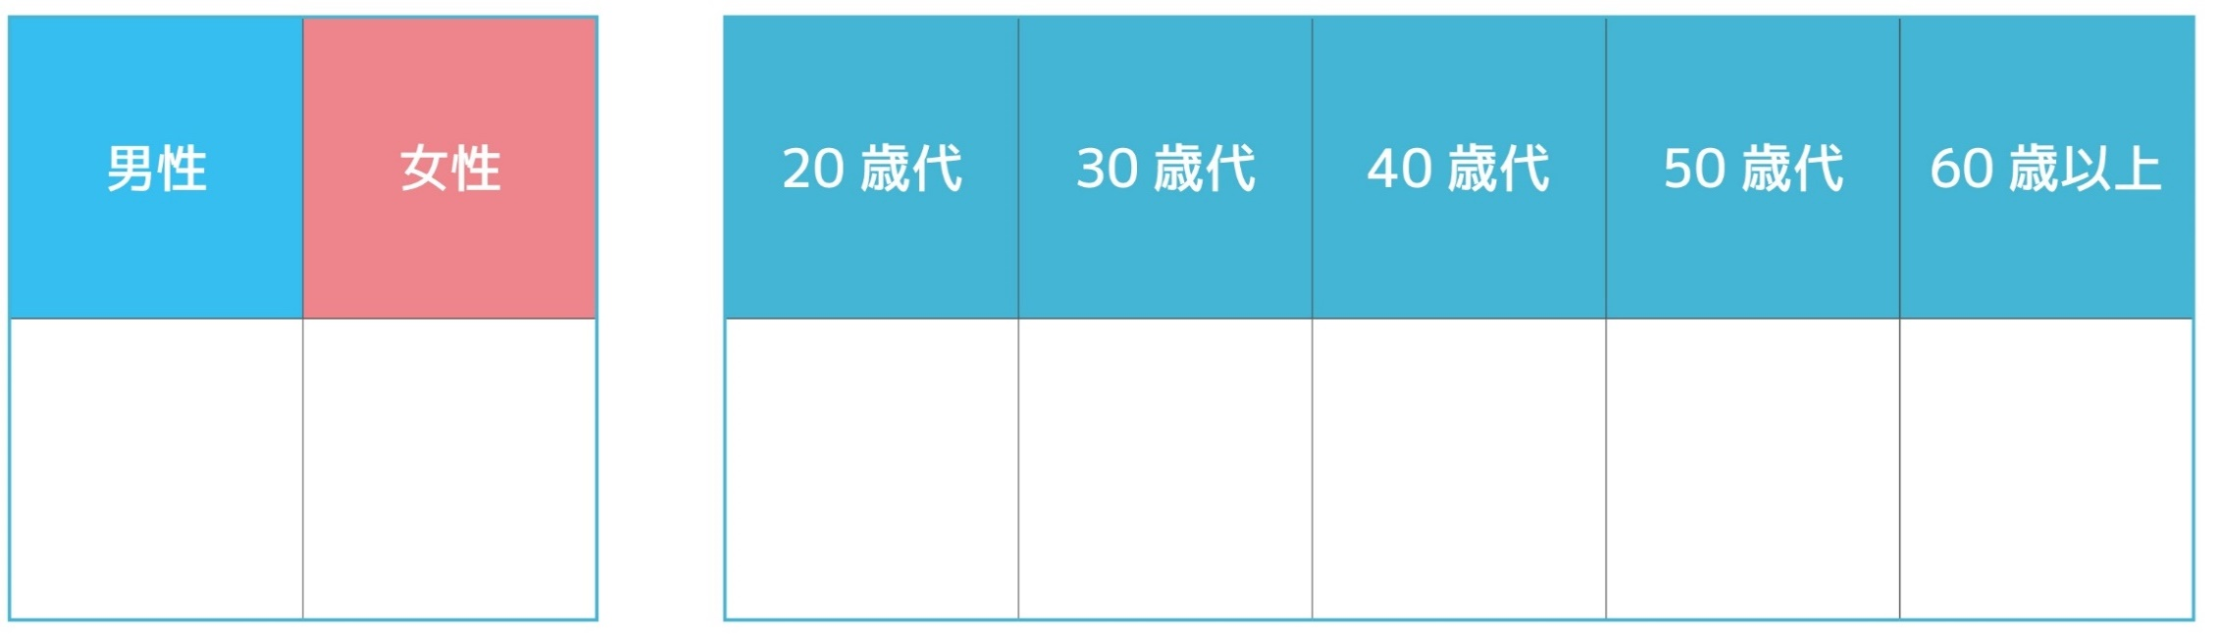
【２．多重債務の予防】
○多重債務相談者の性別・年齢
57.9%
42.1%
26.5%
24.0%
19.0%
15.8%
14.7%
出典：公益財団法人日本クレジットカウンセリング協会「多重債務者のためのクレジットカウンセリングこの一年間 令和３（2021）年度のカウンセリング活動」
性別・年齢を問わず、多重債務は身近な問題です！

Slide 24
【２．多重債務の予防】
多重債務に陥る例
無計画な利用
●ずっとほしかったものが突然目の前に現れて、つい無理をして買ってしまった。
思わぬ収入の減少
●返済計画を立ててはいたが、不測の事態が発生して、あてにしていた収入が得られなくなった。
予期せぬ急な出費
●けがや病気などで高額な治療費を払わなければならなくなった。
詐欺被害
●「必ずもうかる」「十分元は取れる」などの甘い言葉に騙されて、
言われるままに支払ってしまった。

Slide 25
・独りで悩まず、まずは家族、友人など身近な人に相談を。
・身近に相談できる人がいないときは、「専門家」に。
【２．多重債務の予防】
（専門家の相談窓口）
消費生活センターの相談窓口（全国共通短縮ダイヤル「188」）
⇒各都道府県、市町村に設置
その他の相談窓口
  金融庁「相談窓口」
  法テラス「コールセンター」
  日本弁護士連合会「弁護士会の法律相談センター」
  日本司法書士会連合会「総合相談センター」
  日本クレジットカウンセリング協会「センター・相談室」
  日本貸金業協会「貸金業相談・紛争解決センター」
  全国銀行協会相談室「カウンセリングサービス」

Slide 26
目次
１．住宅ローンの基礎
２．多重債務の予防
３．まとめ

Slide 27
【３．まとめ】
１．住宅ローンの基礎
・住宅ローンの利用は、住宅取得の一つの方法
・「いくら借りられるか」ではなく、「いくらなら返せるか」を
考える
・高額の借入となる⇒「総返済額」を少なくすることがポイント
・諸費用も含めたトータルコストで比較検討
２．多重債務の予防
・借金返済のための借り入れは絶対にしない
・返済が困難ならまずは家族や関係機関に相談

